Slide 1
多模态客服智能体 AI 应用项目展示
制作人：王宇翔

Slide 2
一、数据预处理
文本清洗模块
文档解析模块
1
2
视觉模型模块
Prompt工程模块
3
4
精炼引擎模块
进度管理模块
5
6
输出模块
7

Slide 3
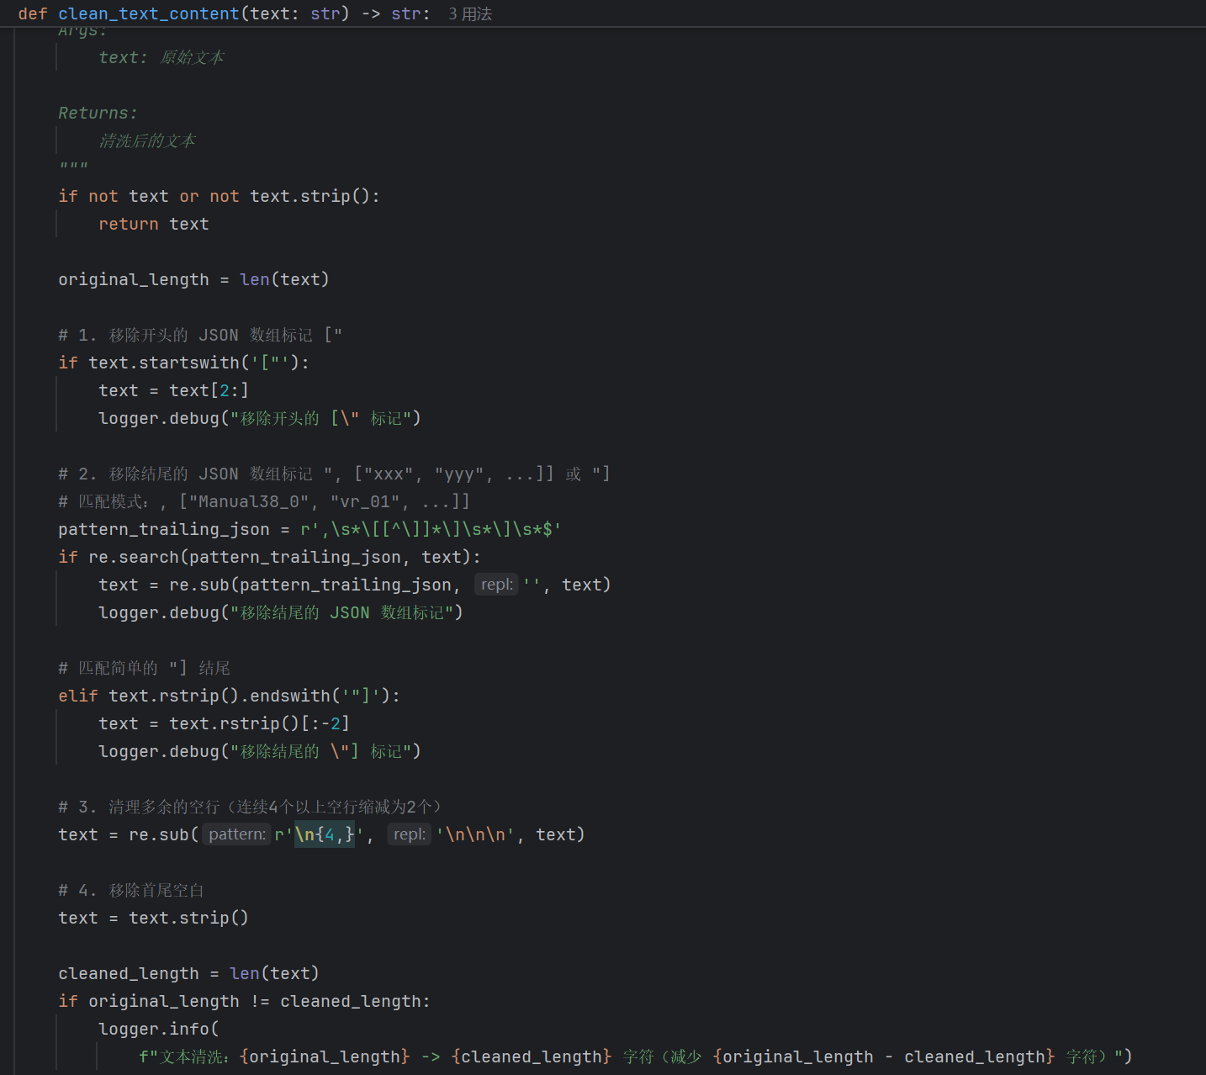
文本清洗模块
代码位置：第165-208行（clean_text_content函数）
这是非常关键的一步，主要解决：在之前的处理过程中可能会产生一些JSON格式的脏数据，比如开头的["标记或者结尾的数组标记。如果不及时清理，会影响后续的模型处理效果。

Slide 4
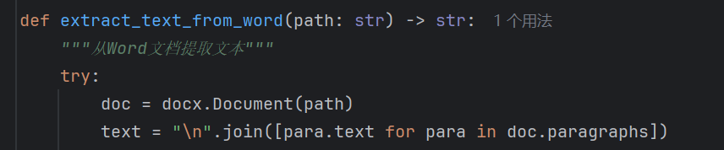
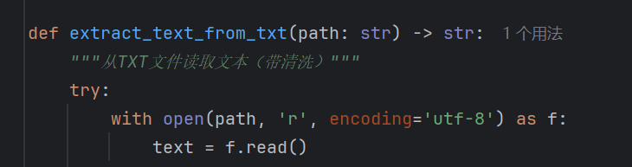
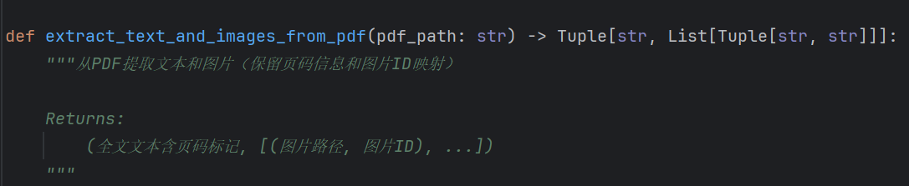
多格式文档支持
代码位置：第214-318行（Word、TXT和PDF处理）
系统支持三种主流文档格式：
PDF文档：使用PyMuPDF库提取文本和图片
Word文档：使用python-docx库提取文本内容
TXT文档：直接读取文本内容

Slide 5
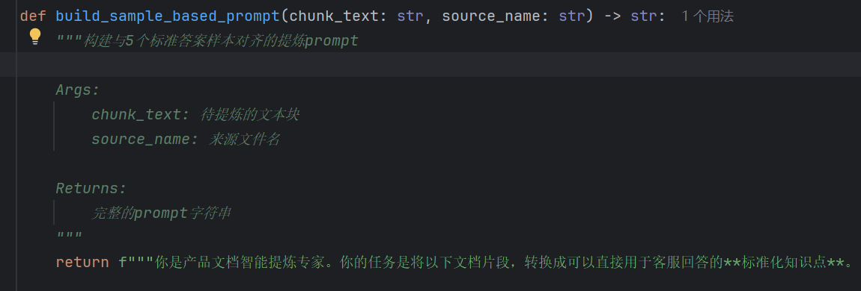
预处理Prompt
这是我们系统的核心创新点之一。我们分析了5种典型的客服问答场景,并据此设计了专门的prompt模板,每种类型都有明确的格式要求和字数限制,确保生成的知识点符合实际客服工作的需要。
预处理原因:竞赛要求30s内完成回答,直接回答速度容易超时,且回答准确率不高,因此采用预处理让模型先对20w字的文本进行大致的分块,处理。提高答案生成速度和准确率。
01
02

Slide 6
二、多模态客服智能体API服务
配置管理系统
日志系统与依赖导入
1
2
全局变量定义
多格式文档解析模块
3
4
向量数据库构建模块
知识库加载策略
5
6
RAG检索模块
Agent初始化模块
7
8
问题类型检测模块
System Prompt构建模块
9
10

Slide 7
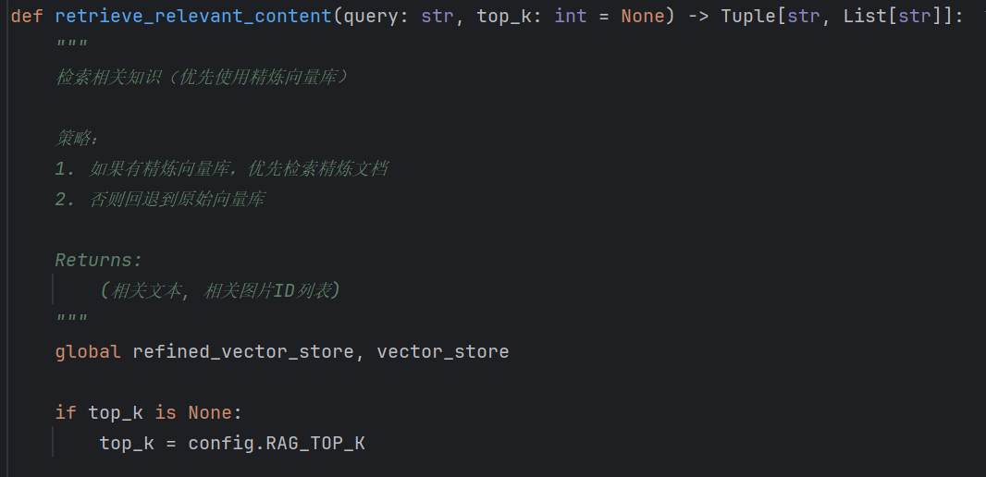
核心模块 1 - RAG 知识库系统
三级知识库加载策略(优先级从高到低)
1、已存在的精炼向量库
2、预处理的 JSONL 文件
3、原始文档实时解析

Slide 8
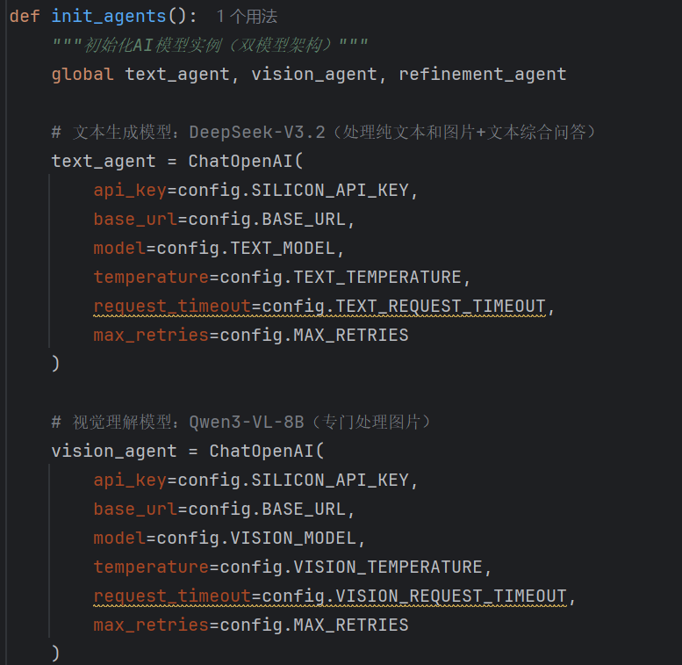
核心模块 2 - 智能问答引擎
视觉分析(如有图片)→ Qwen3-VL 生成描述
RAG 检索(优先精炼向量库)→ 获取相关知识
问题类型检测 → 技术 / 配件 / 物流 / 售后 / 通用
语言检测 → 中文 / 英文
动态构建 System Prompt → 匹配问题类型和语言
文本模型生成答案 → DeepSeek-V3.2

Slide 9
三、测试题库样本
配置管理
01
第13-20行
02
CSV读取
03
第24-63行
API调用
第66-100行
04
批量处理
05
第103-146行
结果保存
第149-161行
06
主流程
第164-192行

Slide 10
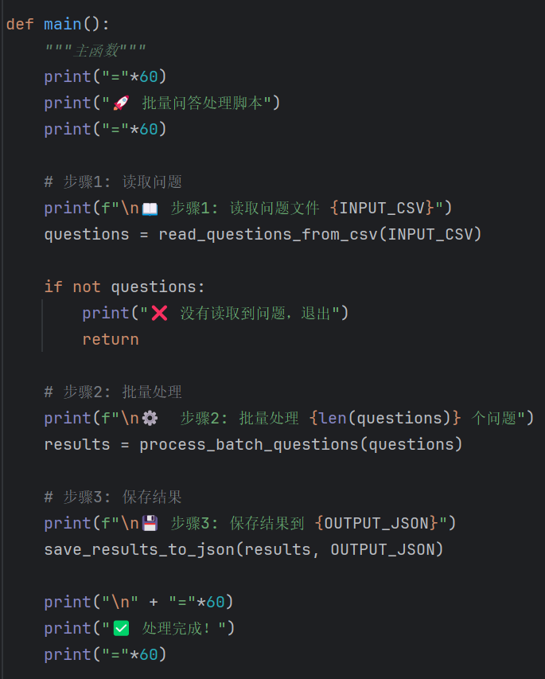
主函数
1、清晰的三步流程：
步骤1：读取问题（第171-176行）
步骤2：批量处理（第179-180行）
步骤3：保存结果（第183-184行）
2、早期退出机制（第174-176行）：
如果没有读取到问题，立即退出，避免无意义的后续处理
3、友好的用户界面：
使用emoji图标增强可读性
每步都有清晰的提示
分隔线划分不同阶段

Slide 11
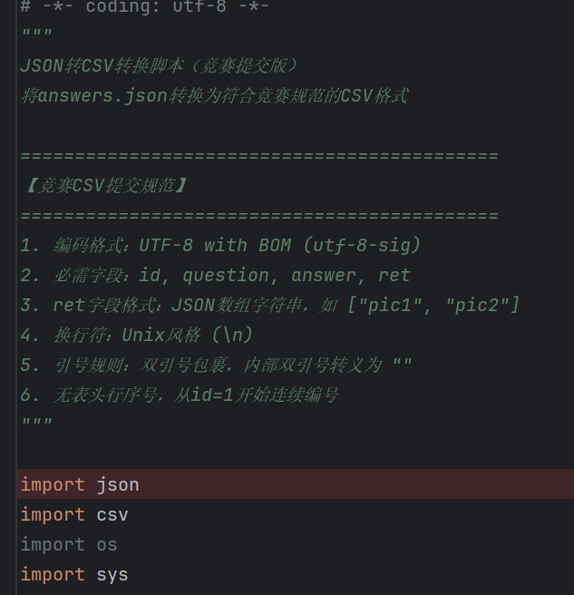
四、json转csv
测试完成后以json文件的形式保存
由于竞赛要求,转化为csv格式
csv格式具体要求在代码中呈现

Slide 12
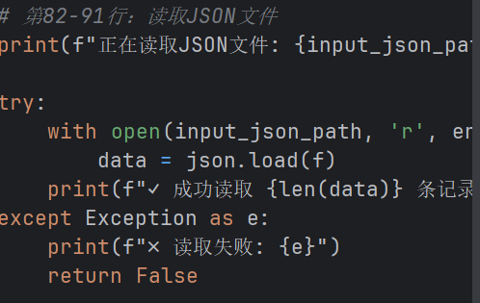
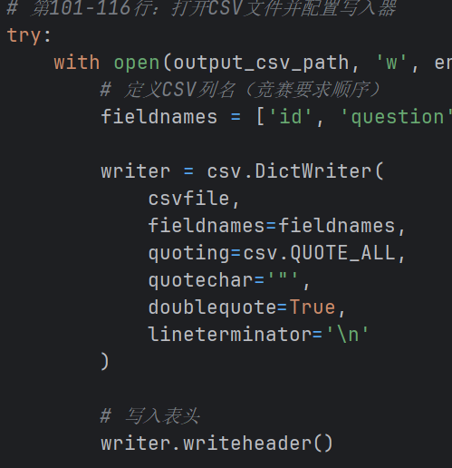
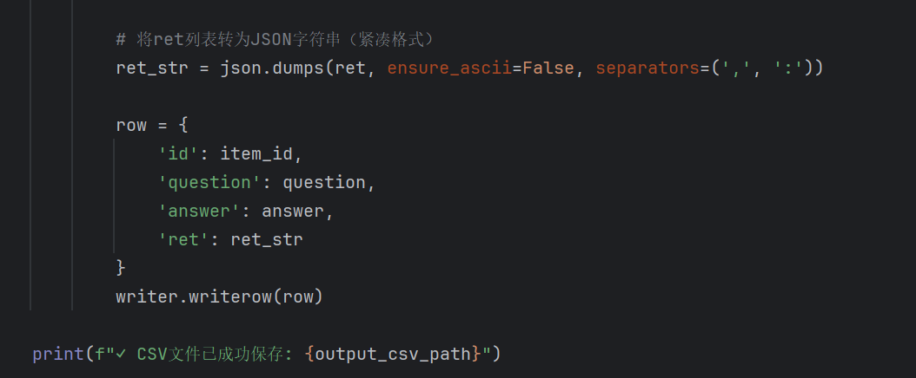
具体操作
读取JSON文件
确定输出路径
CSV写入配置
数据统计初始化
逐条处理数据
写入CSV行

Slide 13
agent前端展示：
http://localhost:8000 或 http://127.0.0.1:8000

